Slide 1
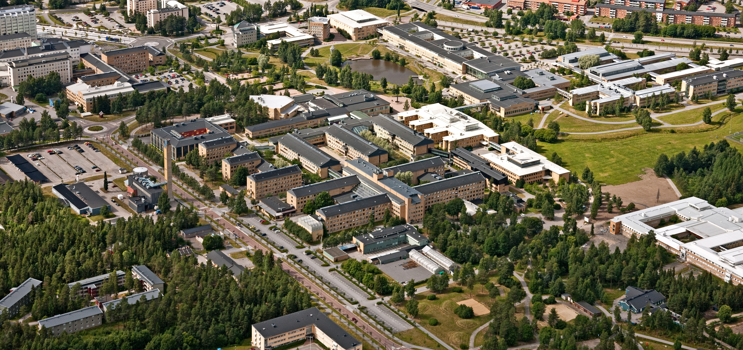
STRESSHANTERING
Philip Beckman F19
Äldrekursare

Slide 2

INTRODUKTION
Vad är egentligen stress?

Slide 3

SÖMN, MAT & MOTION
Grunden för allt

Slide 4

SÖMN, MAT & MOTION
SOV!
ÄT!
RÖR PÅ DIG!
VÅGA PAUSA!

Slide 5

If you fail to plan, you plan to fail.
- Benjamin Franklin

Slide 6
RUTINER
Se studier som heltidsjobb
Avsätt tid för planering
Prokrastinera senare

Slide 7

OMTENTA?
Det kan hända även den bästa.

Slide 8

PRESTATIONSKRAV
Jämför dig inte
med andra
Sätt upp egna mål
Studenthälsan
Vi är alla lika

Slide 9
LIVET UTANFÖR PLUGGET
Tro det eller ej – det existerar!

Slide 10

SAMMANFATTNING & TIPS
Gå på föreläsningar
Hitta en god studiemiljö
Använd internet
Börja räkna själv innan du sätter dig i grupp
Prova olika tekniker
Ha kul!

Slide 11
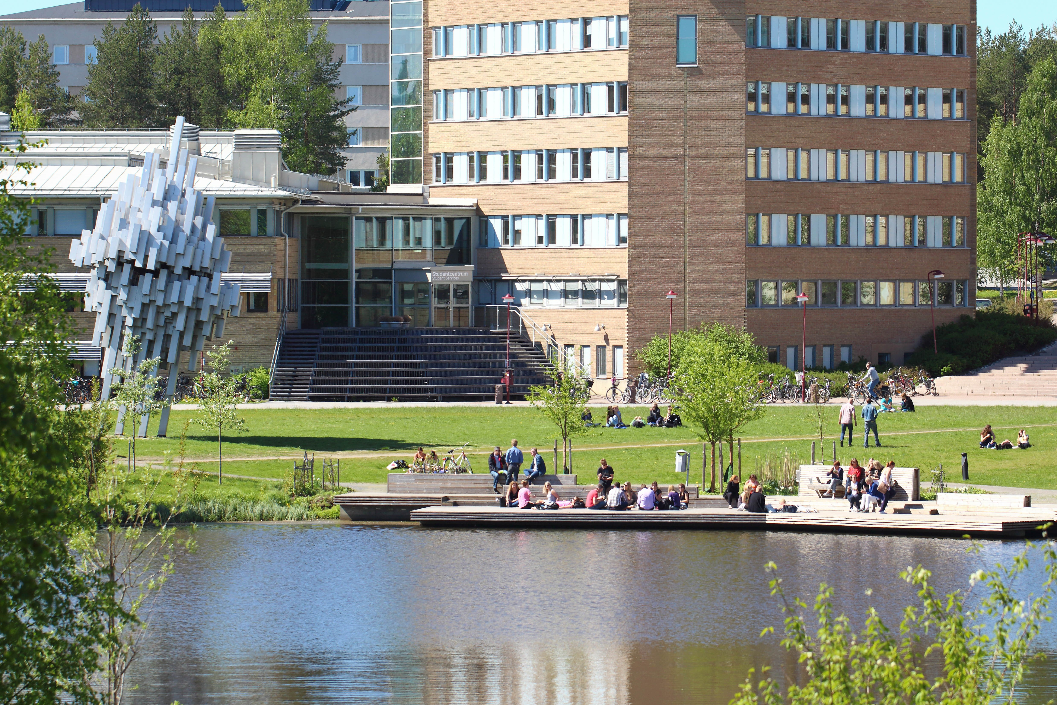
TACK!
Frågor?

